Slide 1
S1_1991_트리순회
윤재형

Slide 2
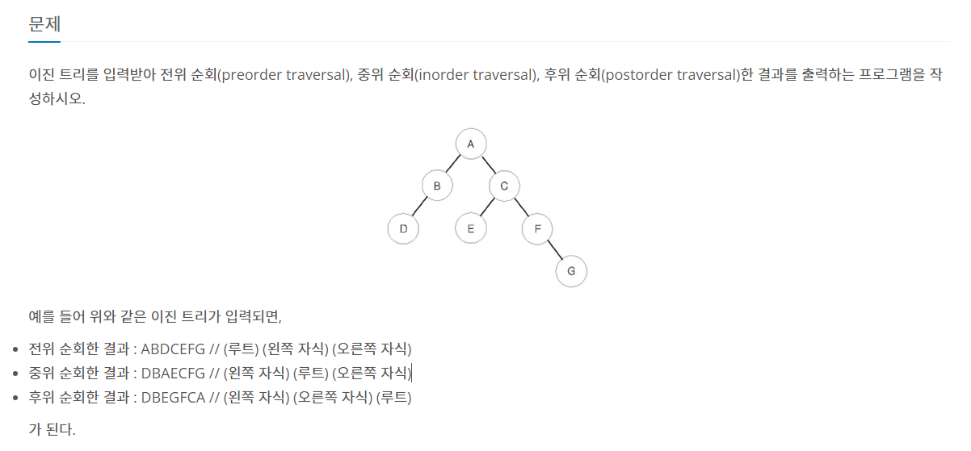

Slide 3
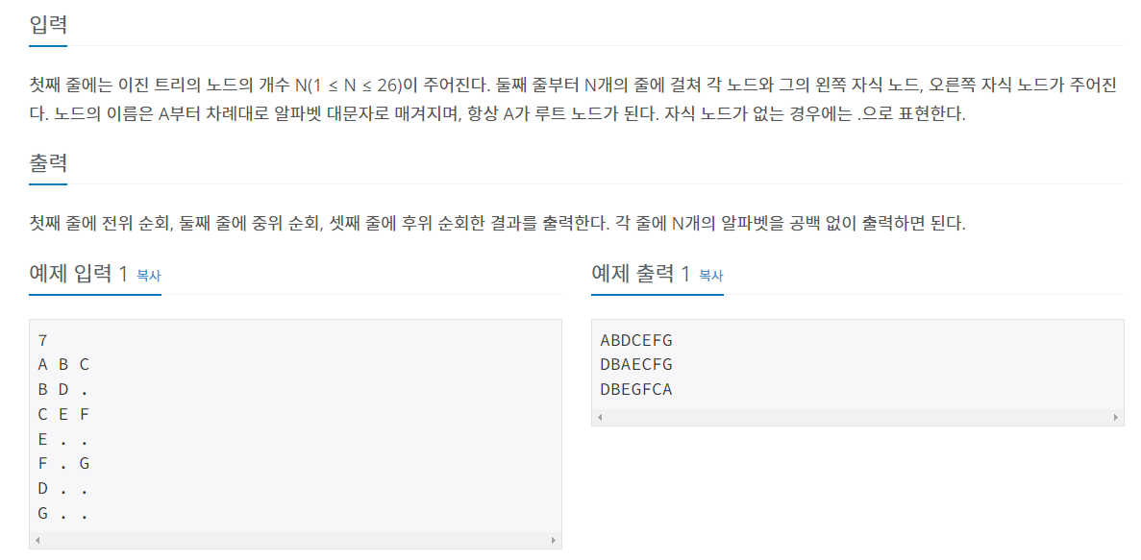

Slide 4
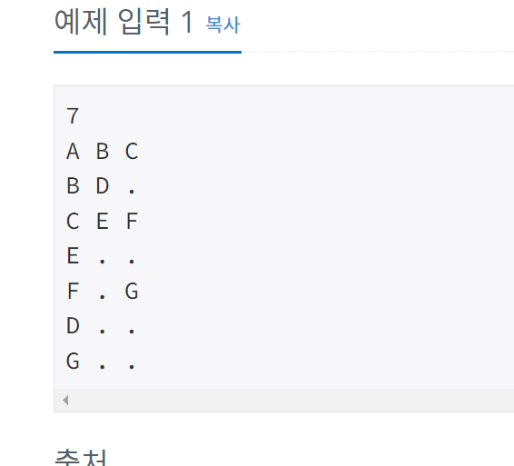
7개의 노드를 만듦
A의 왼자식 B,
A의 오른 자식 C
B의 왼자식 D
B의 오른 자식은 없음

Slide 5
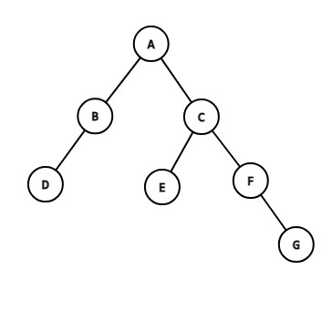
트리 모양

Slide 6
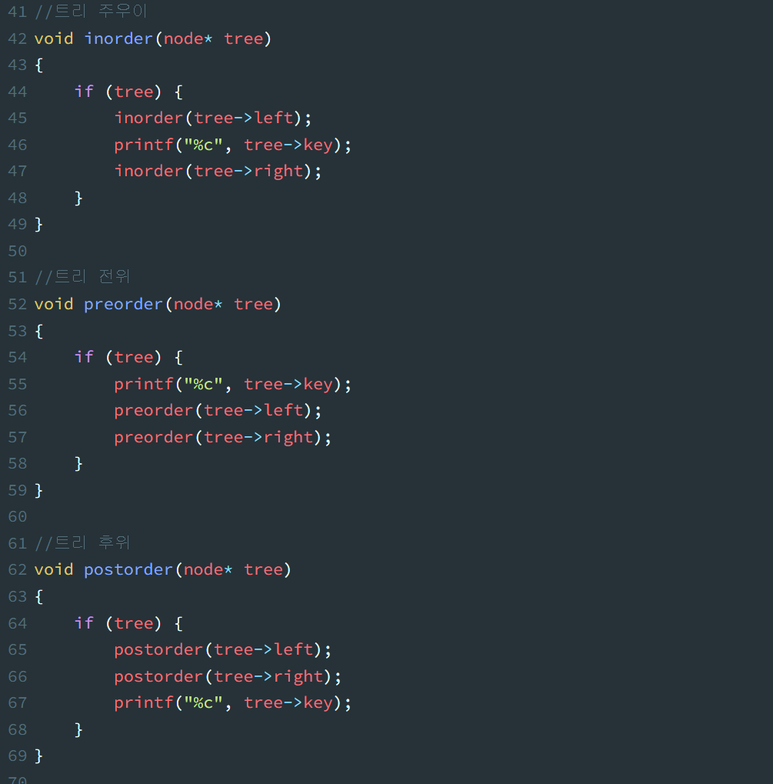
전위, 중위, 후위

Slide 7
전위 중위 후위 값
전위: A B D C E F G
중위: D B A E C F G
후위: D B E F G C A

Slide 8
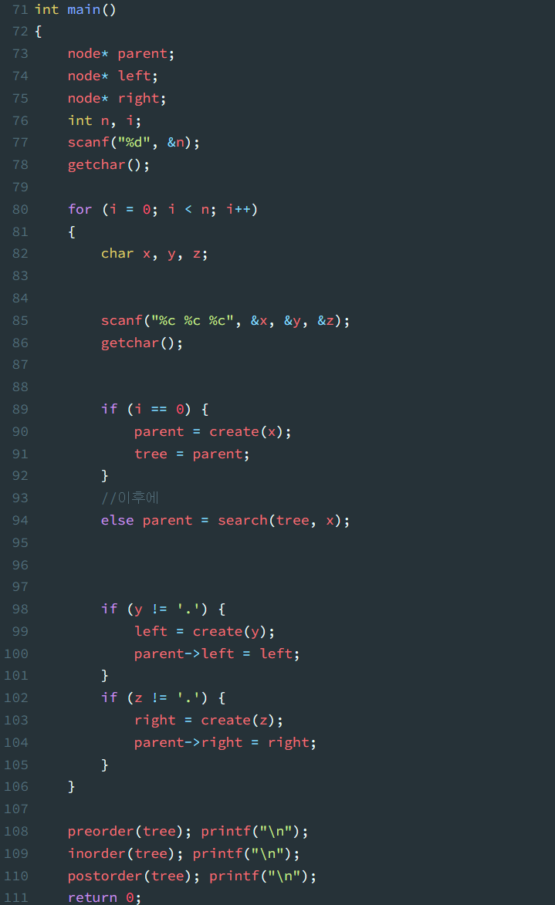
Main 함수
A B C

Slide 9
Parent -> left=left
Parent -> right=right

Slide 10
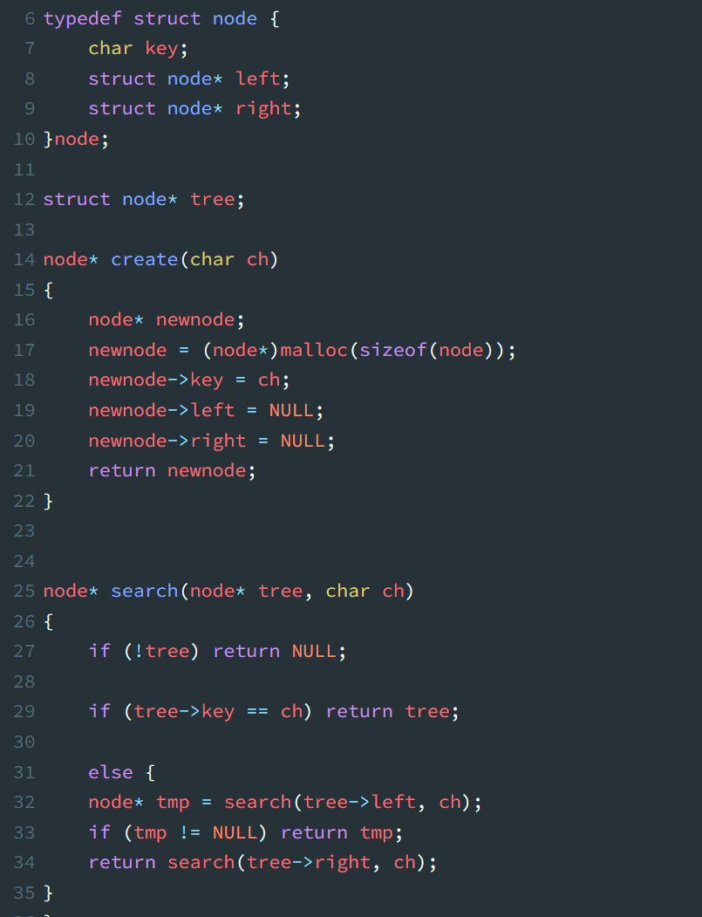
트리 생성
A B C

